Slide 1
1
IT
0
2
Huya-Room
21年小程序【SmartPromoter】
时间：2021.8.13

Slide 2
产品与服务
小程序产品
精彩瞬间记录
“直播卖货”
A
B
体育赛事获取
个人档说说
C
D
E
礼物赞赏

Slide 3
作品简介

Slide 4
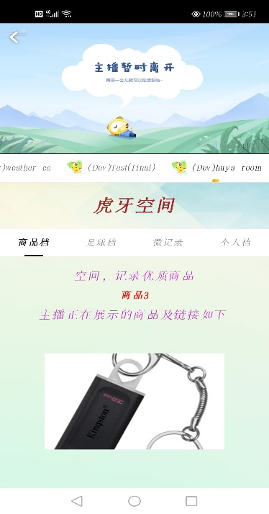
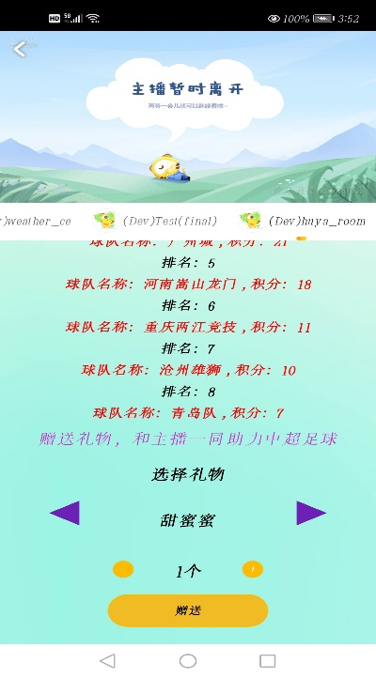
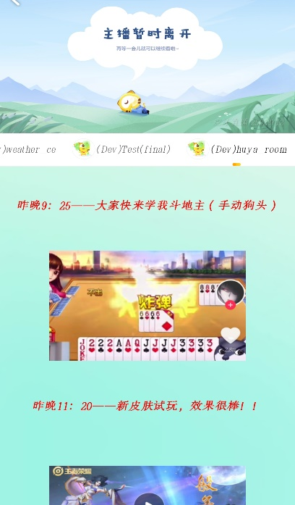
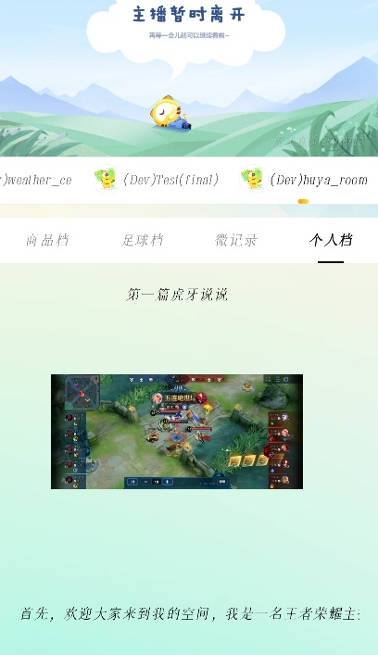
四个模块
1
2
3
4
Huya-Room这款小程序我想做一个能将虎牙与当下比较好的趋势进行结合，并且有一定扩展性的小程序。四个模块分别为：商品档，足球档，微记录和个人档。

Slide 5



分析
利于小程序发展的因素：
1.直播的时候当下热门的话题，引起观众与粉丝的聊天兴趣，增加互动效果。
2.可以将热点与直播相结合
3.进行一定的知识输入，对主播，虎牙，用户实现三赢
以上三点，在Huya-Room中都有所体现。

Slide 6
当下的小程序
与热点结合较少
市面上针对直播用户的小程序大多仅仅与游戏相关
思路决定出路
Huya-Room
Huya-Room的这类小程序几乎没有，我决定实现这个小程序并将其完善，以一种小程序的方式来使主播和观众都有更好的收获

Slide 7
项目概述（视频）

Slide 8
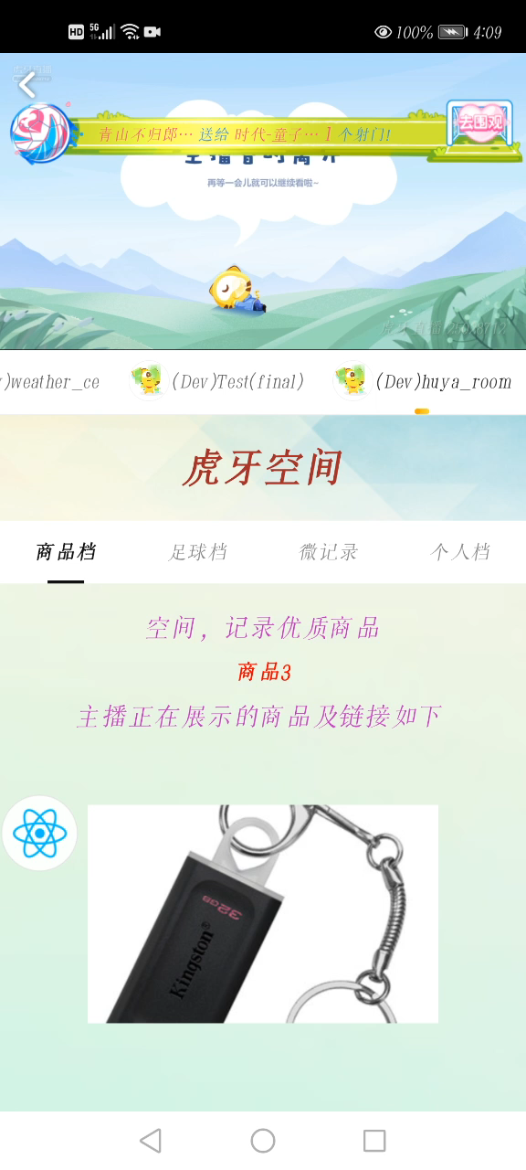
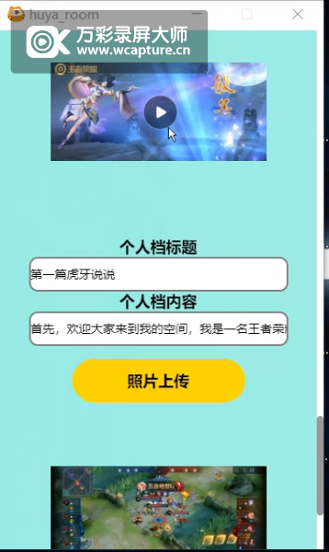
<<左图为小程序的用户APP端
（视频点击播放）
右图为小程序的PC主播端
（视频点击播放）>>

Slide 9
创新分析

Slide 10

体育赛事获取
体育赛事实时
情况网络接口获取
采用与直播相结合的方式
促进主播的直播方向多元
————相信奥运期间引用金牌榜的接口，会有很多的话题的。

Slide 11


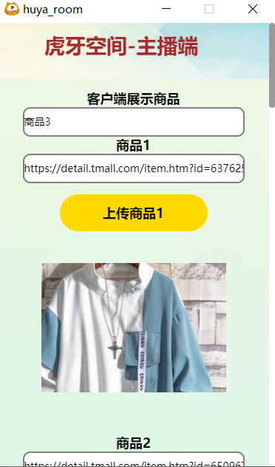
商品档
商品档首先根据获取主播端输入的（“商品3”字段）即时正在讲解的产品进行展示，其次在后面展示其他的商品，该板块结合目前的“抖音直播带货”。

Slide 12
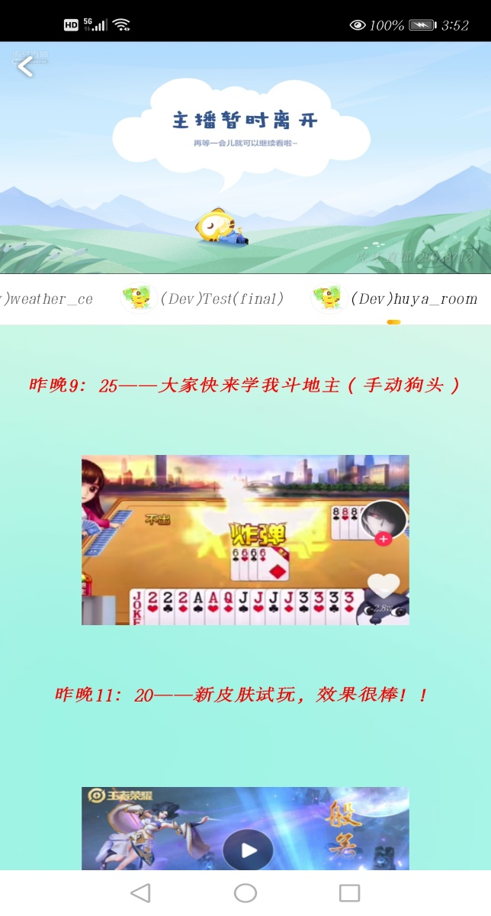
Huya-Room，记录美好时刻
记录热点的时间
让观众在热点记录中慢慢
沉淀，抛弃当下存在的
“快餐文化”

Slide 13
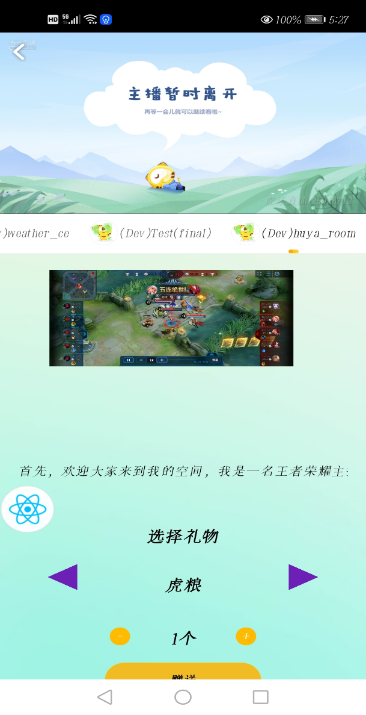
个人档
记录主播的知识分享
结合赞赏，对当下知识输
出的肯定

Slide 14
简述
这款小程序的初心是想为当代直播的主播和观众传递一种健康正能量，
可以看做是为主播观众在当下的直播平台量身定做的一款小程序。
Huya-Room这类小程序以后我会逐渐完善，要作为主播用户专属的小程序，
让直播更加合理，用户在小程序新奇的功能之下，逐渐自我良好的多元发展。

Slide 15
谢
谢
观
看
汇报者：包建丰
19860917013
2021.8.13

